Slide 1
ПРЕМИЯ ФЛЕРОВА 2024

Slide 2
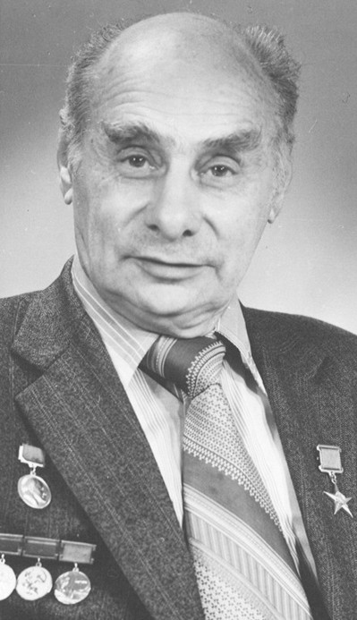
Академик Георгий Н. Флеров
(1913 – 1990 гг.)
Русский физик
Автор открытия спонтанного деления (1940)
Один из пионеров физики тяжелых ионов,
Первый директор (1957 – 1989)
Лаборатории ядерных реакций ОИЯИ
(ныне им. академика Г.Н. Флерова)
автор открытий новых физических явлений
в области физики атомного ядра (1955 – 1990 гг.)
Иностранный член ряда Академий, Почетный доктор многих университетов, Лауреат научных и государственных преми

Slide 3
Премия Флерова учреждена Объединенным
Институтом ядерных исследований в 1993 году,
присуждается за выдающиеся работы
в области ядерной физики и ядерной химии
имеет международный статус
конкурс проводится каждые 2-3 года
Имя лауреатов Премии Флерова носят 35 ученых
из США, Германии, Франции, Англии, Китая,
Польши и России.

Slide 4
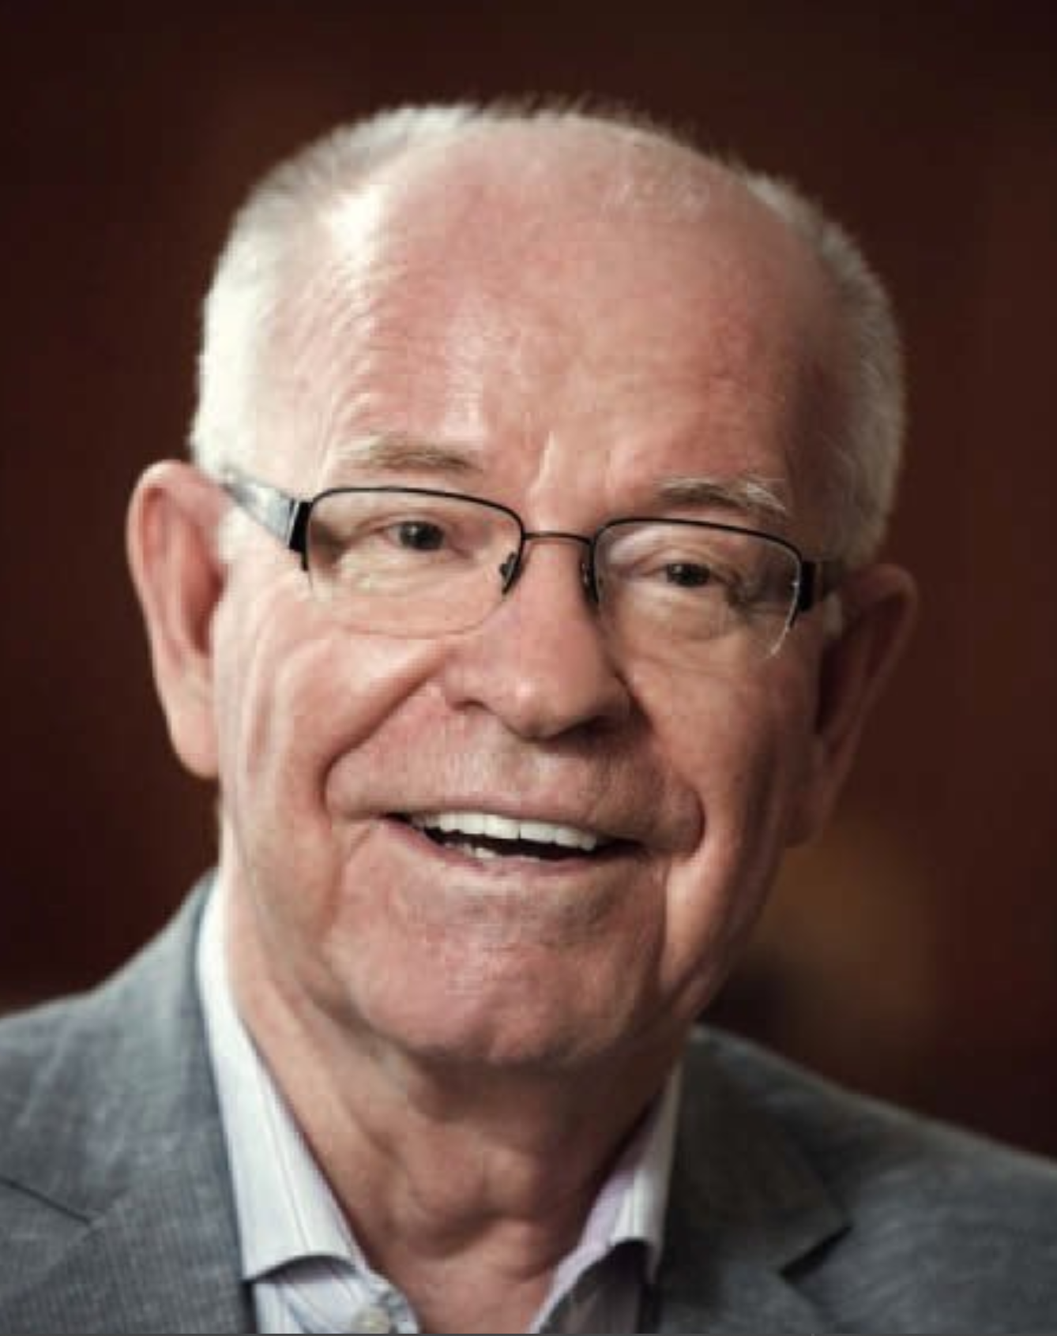
Премия Флерова 2024
академику
Радию Ивановичу
Илькаеву
соавтору открытия 114-го элемента (Флеровия) –
за большой вклад в синтез и исследование
свойств сверхтяжелых ядер.

Slide 5
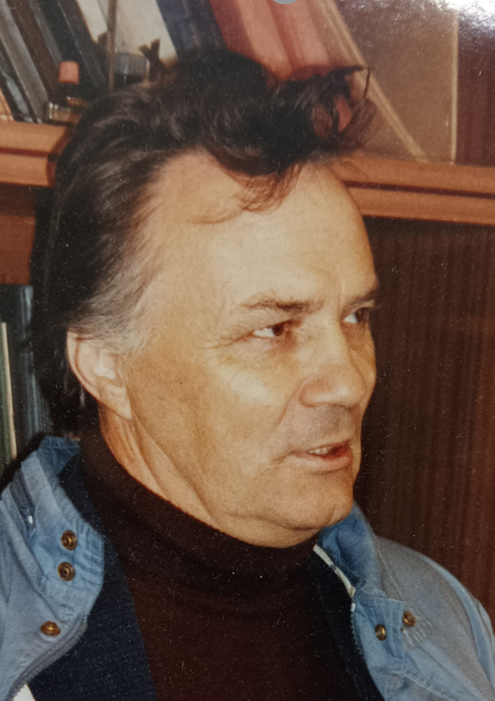
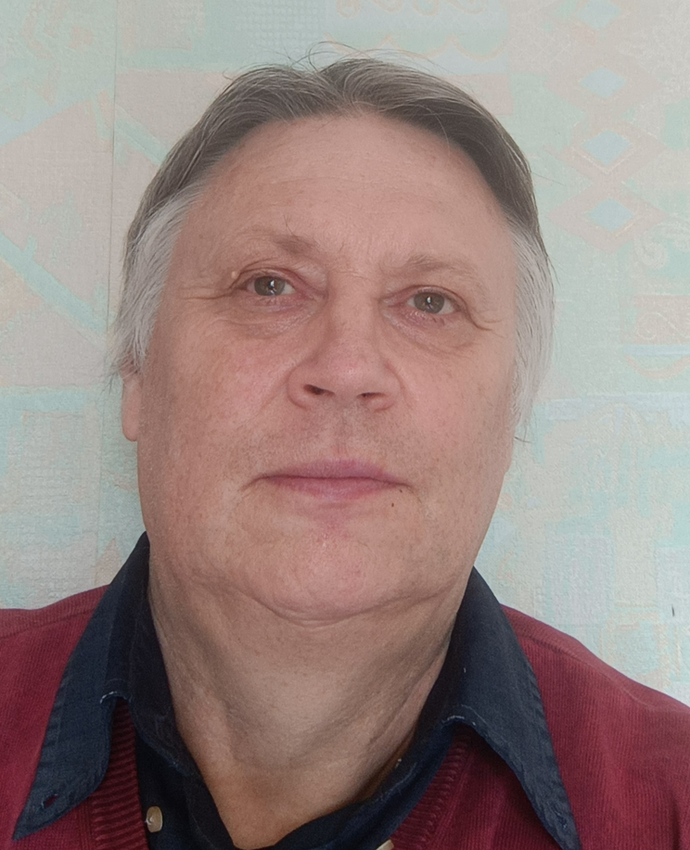
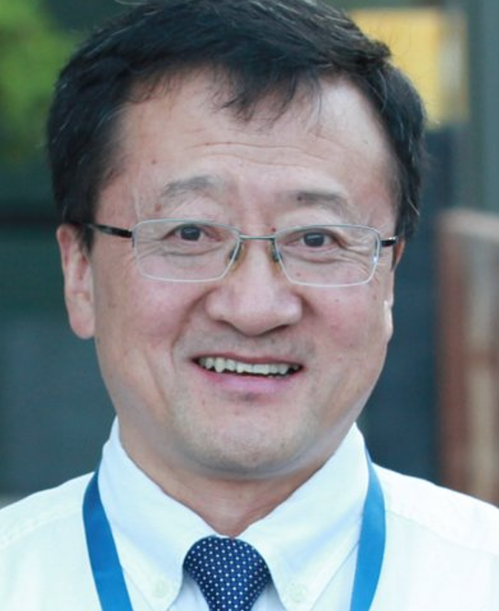
Премия Флерова 2024
Евгению Денисовичу
Донцу
Евгению Евгеньевичу
Донцу
Zhao Hongwei
- за создание источников высокозарядных ионов
для получения интенсивных пучков ускоренных
ионов средних и высоких энергий

